Slide 1


Slide 2
Integrantes:
Roberto Melita
Javier Rojas
Diego Vera

Slide 3
Project Din
Resumen: Project Din consiste en un juego de accion-aventura el cual está inspirado en la famosa saga “the legend of zelda”

Slide 4
Anteriormente
Desarrollamos el movimiento del personaje, seguimiento de la cámara y creamos algunos modelos de objetos, incluyendo el terreno.

Slide 5
Avances actuales
Objetos texturizados como personaje, mapa, arbol, castillo.
Skybox.
Físicas de colisión implementadas en objetos principales.
Sonidos ambientales.

Slide 6
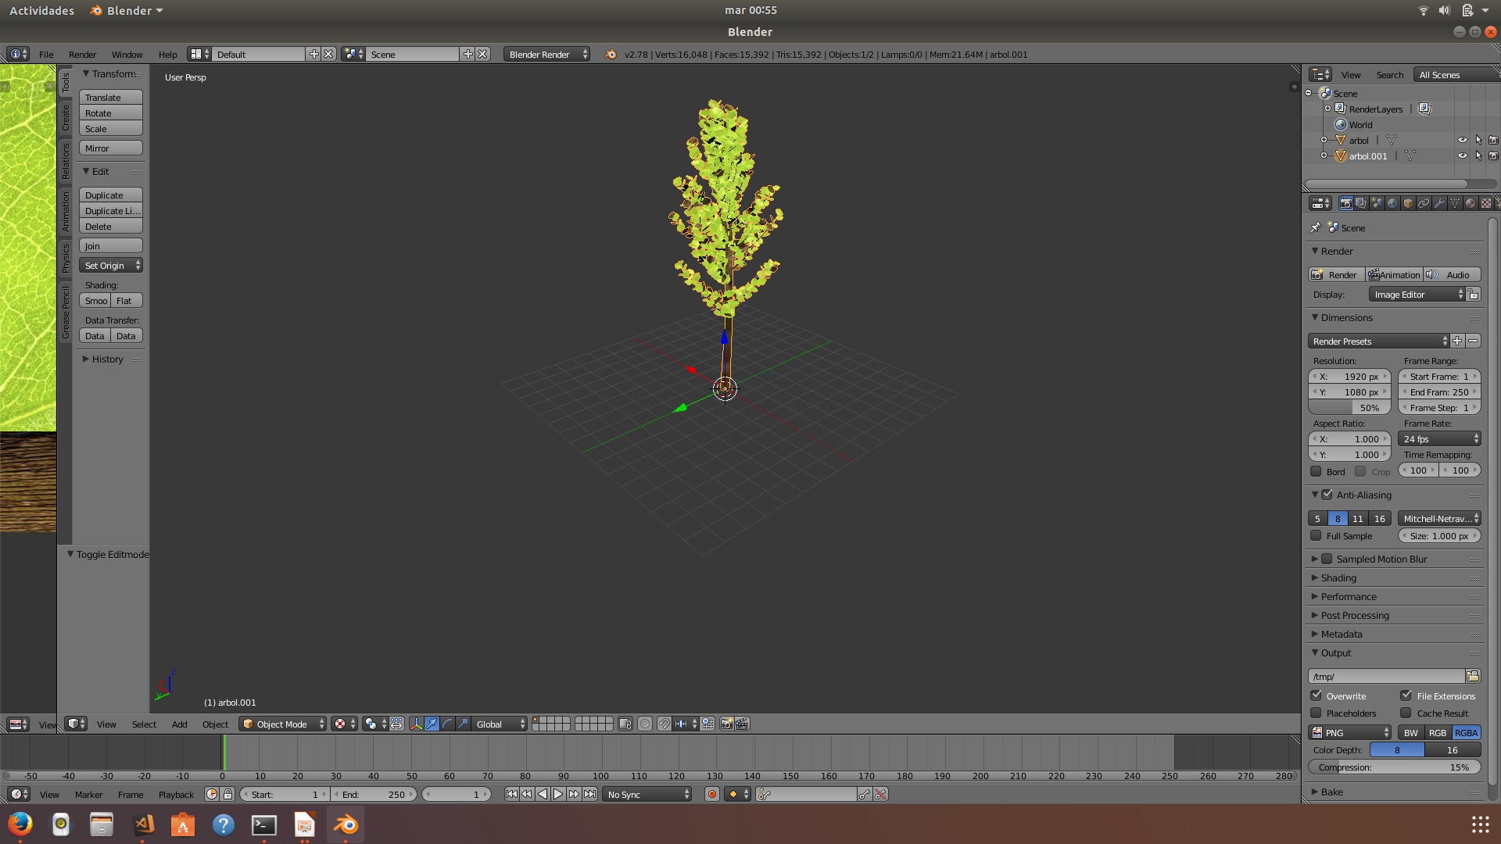

Slide 7
DEMO

